Slide 1
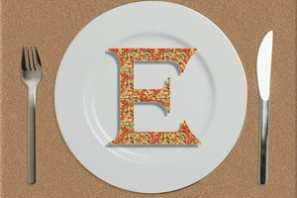
Что такое «Е-шка»
и с чем её едят?
Урок технологии в 8 классе
Разработала учитель технологии
МБОУ «СОШ №1» г. Шумерля
Фомина Вера Александровна

Slide 2
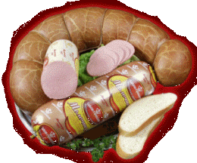
Цель урока:
Ознакомить обучающихся с пищевыми добавками и их действием на организм человека.
Задачи:
Выяснить, для чего используются пищевые добавки
Выявить виды пищевых добавок по способу производства
Составить классификацию добавок
Выяснить действие пищевых добавок
на организм человека
5. Научиться находить пищевые добавки
на упаковке продукта

Slide 3
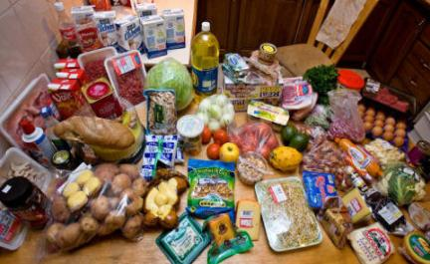
Изобилие красивых упаковок, иностранных названий и производителей - привели нас в состояние всеядности и беспечности. И мало кто задается вопросом - откуда такое изобилие?
Как могут продукты питания сохраниться до 3-х месяцев, а некоторые и больше и не портиться? Что за фокус?

Slide 4
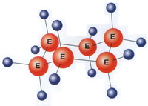
Основные цели введения пищевых добавок предусматривают:
1. Совершенствование технологии подготовки и переработки пищевого сырья, изготовления, фасовки, транспортировки и хранения продуктов питания. .
2. Сохранение природных качеств пищевого продукта;
3. Улучшение органолептических свойств или структуры пищевых продуктов и увеличение их стабильности при хранении.

Slide 5
Пищевые добавки — это вещества, которые сознательно вносят в пищевые продукты для выполнения ими определенных функций.
Они используются для того, чтобы придать продуктам те или иные качества: для усиления вкуса, улучшения питательной ценности, замедления порчи, удлинения срока хранения, упрощения приготовления, или, как говорят специалисты в области пищевой промышленности – для того, чтобы добиться тех или иных технологических целей.

Slide 6
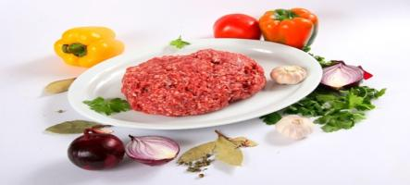
Пищевые добавки бывают 2-х видов: натуральные и синтетические.
Натуральные добавки производят из природных веществ: специй, трав, овощей и фруктов, древесной коры, грибков, дрожжей, насекомых и т.д.
Синтетические добавки производят искусственным способом.
Тем не менее, различные химические вещества используются в процессе производства и первого, и второго вида добавок, поэтому натуральные вещества не всегда можно считать более приемлемыми для питания.

Slide 7
Индекс Е специалисты отождествляют как со словом Европа, так и с аббревиатурами ЕС/ЕУ, которые в русском языке тоже начинаются с буквы Е, а также со словами ebsbar/edible, что в переводе на русский означает «съедобный».
Индекс Е в сочетании с трех- или четырехзначным номером — синоним и часть сложного наименования конкретного химического вещества, являющегося пищевой добавкой.

Slide 8
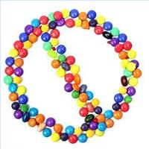
Классификация пищевых добавок
— Вещества, улучшающие внешний вид пищевых продуктов (красители, стабилизаторы окраски, отбеливатели).
— Вещества, регулирующие вкус продукта (ароматизаторы, вкусовые добавки, подслащивающие вещества, кислоты и регуляторы кислотности).
— Вещества, регулирующие консистенцию и формирующие текстуру (загустители, гелеобразователи, стабилизаторы, эмульгаторы и др.).
— Вещества, повышающие сохранность продуктов питания и увеличивающие сроки хранения (консерванты, антиоксиданты и др.).

Slide 9
Исследования показали, что целый ряд пищевых добавок, при постоянном употреблении, в зависимости от индивидуального влияния, представляет серьезную угрозу здоровью.
Большая часть искусственных красителей и ароматизаторов получена из синтетических химических веществ. Предполагается, что многие из этих продуктов токсичны для организма человека, и неизвестно, как они могут отразиться на здоровье в будущем.

Slide 10
Только за последние 30 лет потребление искусственных красителей возросло в 10 раз.
Ежегодно потребляется с продуктами несколько тысяч тонн красителей семи типов из каменноугольной смолы.
Четыре красителя из семи провоцируют возникновение рака у подопытных животных.

Slide 11
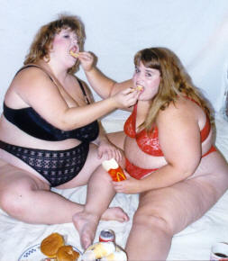
Многие медики и диетологи считают, что пищевые добавки, даже считающиеся безопасными, могут повлиять на наш организм совершенно неожиданным образом.
По различным статистическим подсчётам, каждый человек только за один год съедает в среднем от 2 до 9 кг добавок «Е»

Slide 12
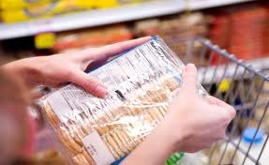
Особо вредные и запрещённые пищевые добавки Е
(по сведениям INFO министерства здравоохранения РФ)
Е 102; Е 104; Е 110; Е 120; Е 121; Е 122; Е 123; Е 124; Е 127; Е 128; Е 129; Е 131; Е 132; Е 133; Е 142; Е 151; Е 153; Е 154; Е 155; Е 173; Е 174; Е 175; Е 180;
Е 214; Е 215; Е 216; Е 217; Е 219; Е 226; Е 227; Е 230; Е 231; Е 233; Е 236; Е 237; Е 238; Е 239; Е 240; Е 249 ... Е 252; Е 296; Е 320; Е 321; Е 620; Е 621; Е 627; Е 631; Е 635;
Е 924 а-b; Е 926; Е 951; Е 952; Е 954; Е 957.

Slide 13
Безопасные «Е-шки»
Е100 - куркумин (краситель), может содержаться в порошке кэрри, соусах, готовых блюдах с рисом, варенье, кандированных фруктах, рыбных паштетах
Е363 - янтарная кислота (подкислитель), содержится в десертах, супах, бульонах, сухих напитках
Е504 - карбонат магния (разрыхлитель теста), может содержаться в сыре, жевательной резинке, пищевой соли
Е957 - тауматин (подстластитель) может содержаться в мороженном, сухофруктах, жевательной резинке без сахара

Slide 14
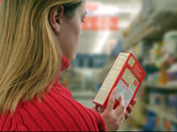
Как найти Е-шки на упаковке
Раньше названия пищевых добавок писали на этикетках продуктов полностью, но они занимали так много места, что в 1953 году, в Европе, решено было заменить полные названия химических пищевых добавок одной буквой с цифровыми кодами.
Индексом Е (от Europe) в рамках Европейского сообщества принято обозначать наличие в продукте питания любых пищевых добавок, идентифицированных согласно Международной системе классификации (INS)

Slide 15
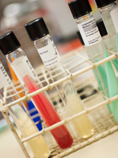
Как приобрести безопасные продукты
- Внимательней читайте надписи на этикетках.
- Не покупайте продукты неизвестных вам производителей, особенно импортных, а также слишком яркие, остро и раздражительно пахнущие, с необычным вкусом.
- Старайтесь не перекусывать в забегаловках и кафе быстрого питания. Пищу там зачастую готовят из не совсем качественных продуктов.
- Отправляясь в магазин, не поленитесь взять с собой список пищевых добавок «Е», чтобы выбрать безопасные продукты /см. Приложение/.
- Не покупайте продукты с большим сроком хранения, указанным на этикетке – это признак того, что там много консервантов.
- Употребляйте экологически чистые продукты – свежие сырые овощи, фрукты и ягоды.

Slide 16
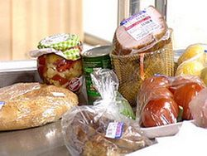
Помните, что наше здоровье важно не только нам самим, но и нашим близким, а производителям продуктов питания нужно как можно большее количество потребителей, обеспечивающих им постоянную прибыль.

Slide 17
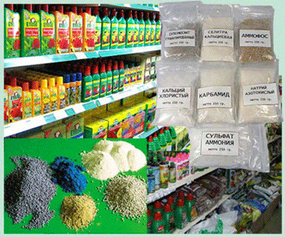
Библиография
1. Лукин Н.Д. Пищевые добавки на основе сахаристых крахмалопродуктов // Пищевая промышленность. — 1996. — №6. — С. 14.
2. Нечаев А. П., Смирнов Е. В. Пищевые ароматизаторы // Пищевые ингредиенты (сырье и добавки). — 2000. - № 2. - С. 8
3. Нечаев А. П., Болотов В. М. Пищевые красители. Пищевые ингредиенты (сырье и добавки).- М.:2001. -214с.
4. .Орещенко А. В. Берестень А. Ф. О пищевых добавках и продуктах питания // Пищевая промышленность. — 1996. — № 6. — С. 4.
5. Патяковский В. М. Гигиенические основы питания и экспертизы продовольственных товаров. — Новосибирск: Издательство Новосибирского Университета, 1999. -431с.
6. Патрушев М.В., Возняк М.В. Партнеры и конкуренты // Лабораториум. — 2004. — №6.19
7. Скурихин И. А., Нечаев А. П. Все о пище с точки зрения химика. — М.: Высшая школа. 1991.-286с.
При работе над курсовой были использованы материалы со следующих сайтов:
http:// www.kakras.ru/interesn/kons.htm
http:// www.dieta.ru
health.mpei.ac.ru/conserv.htm
http:// www.inmoment.ru/beauty/health-body/supplements.html
http:// www.aspirantura.spb.ru
http://www.bibliofond.ru
http://ru.wikipedia.org

